Slide 1
Chapter 1
사용자 인터페이스 기본

Slide 2
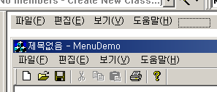

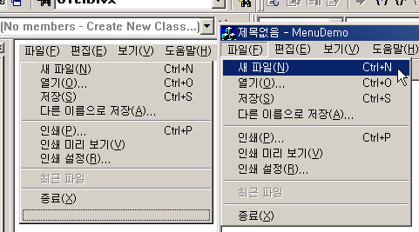
사용자 메뉴의 생성 및 활용

Slide 3


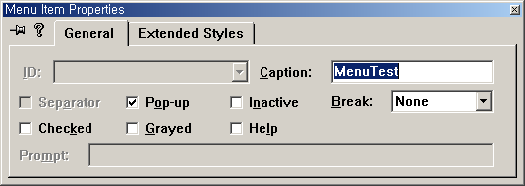
사용자 메뉴의 생성 및 활용

Slide 4
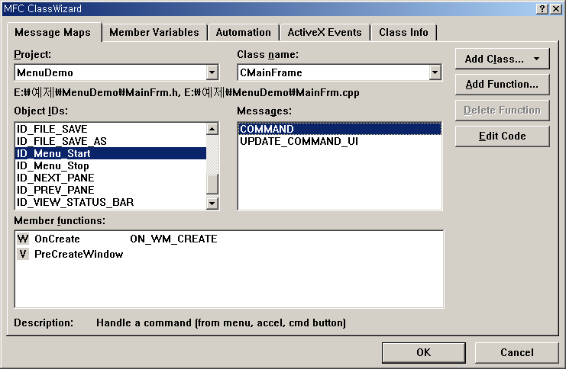
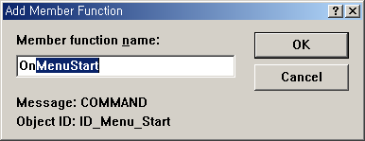
사용자 메뉴의 생성 및 활용

Slide 5
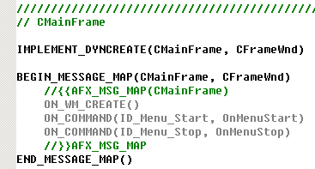
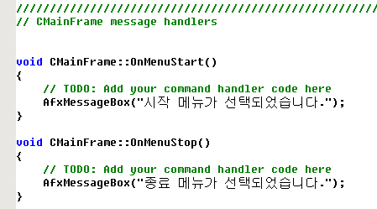
사용자 메뉴의 생성 및 활용
메뉴 핸들러 : CMainFrame에 작성
- 메인 프레임 클래스는 다른 윈도우 객체로의 접근 용이
- child window에서 자신의 메인 윈도우 접근 : AfxGetMainWnd
내부적으로 WM_COMMAND 메시지 발생한다.

Slide 6
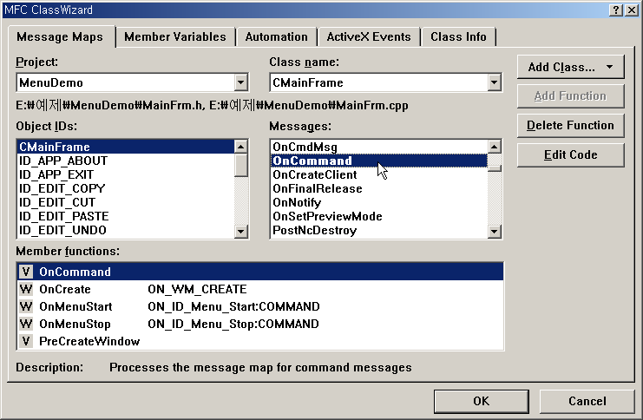
사용자 메뉴의 생성 및 활용

Slide 7
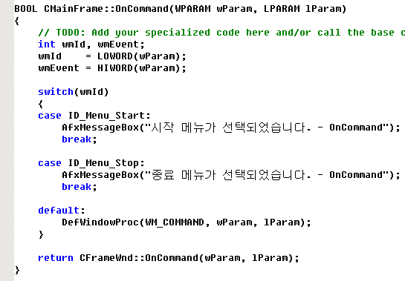
사용자 메뉴의 생성 및 활용
가상 함수로 등록되어 있다.
- 순서 : OnCommand → 등록한 메시지 함수
- return 수정하면?? // return true; 선언한 Message Map 확인

Slide 8
사용자 메뉴의 생성 및 활용
wParam = MAKEWPARAM(ID_Menu_Stop, NULL);
OnComman(ID_Menu_Start) → ID_Menu_Stop핸들러 함수 호출

Slide 9
사용자 메뉴의 생성 및 활용
VC의 파일 뷰를 선택
Header file 폴더를 연후
Resource.h 파일 열어본다.
Menu 관련된 Define 문 확인
➔ WindowProc → OnCommand → MessageHandler() 호출 순서

Slide 10
사용자 메뉴의 생성 및 활용
Sample code 작성

Slide 11
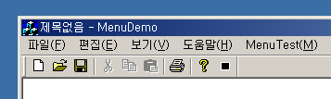
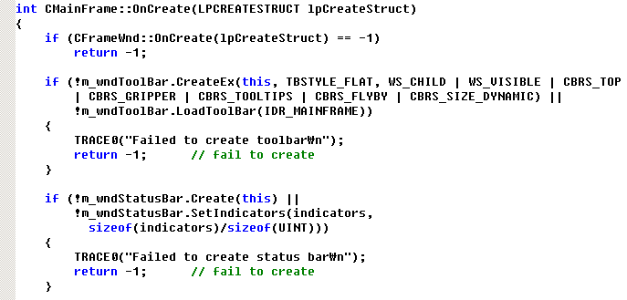
툴바의 활용

Slide 12
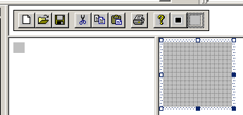
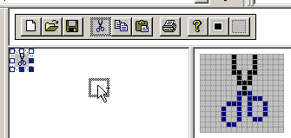
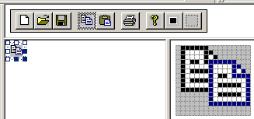
툴바의 활용

Slide 13
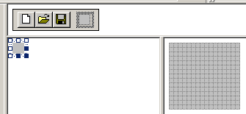
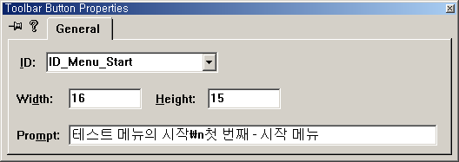

툴바의 활용

Slide 14
툴바의 활용
if (!m_wndToolBar.CreateEx(this, TBSTYLE_FLAT, WS_CHILD | WS_VISIBLE | CBRS_TOP|CBRS_GRIPPER|CBRS_TOOLTIPS|CBRS_FLYBY|
CBRS_SIZE_DYNAMIC) || !m_wndToolBar.LoadToolBar(IDR_MAINFRAME))
{
TRACE0("Failed to create toolbar\n");
return -1; // fail to create
}

Slide 15
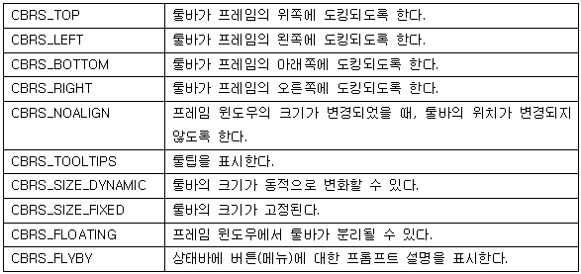
툴바의 활용

Slide 16
툴바의 활용

Slide 17


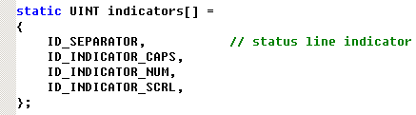
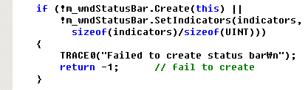
상태바의 활용

Slide 18
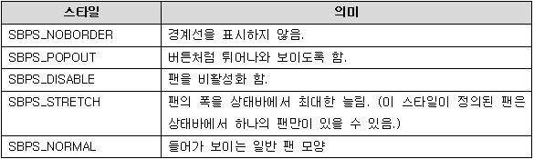

상태바의 활용

Slide 19
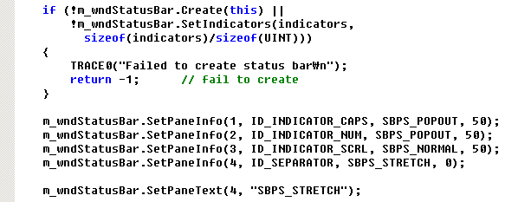
상태바의 활용

Slide 20
다이얼로그바의 활용

